Slide 1


UNIVERSIDAD TÉCNICA DEL NORTE
FACULTAD DE INGENIERÍA EN CIENCIAS AGROPECUARIAS Y AMBIENTALES
CARRERA DE AGROINDUSTRIA
Autor:
LUIS ISRAEL CASTRO CABASCANGO

Slide 2
TEMA

Slide 3
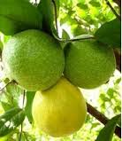
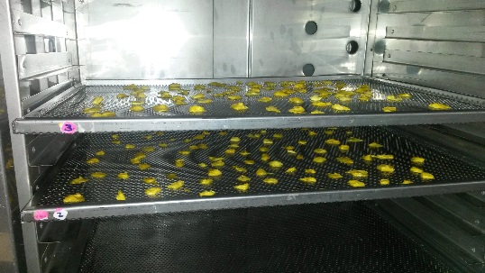
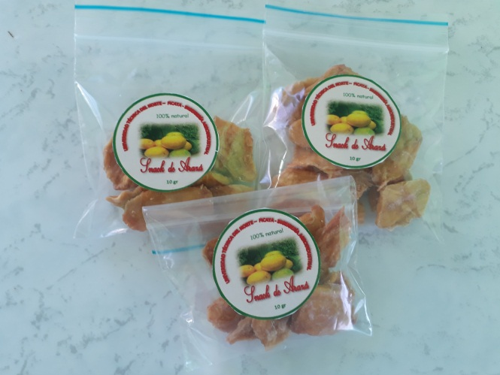
DESHIDRATACIÓN OSMÓTICA Y SECADO DEL ARAZÁ Eugenia stipitata Mc Vaugh PARA LA OBTENCIÓN DE UN SNACK.

Slide 4
PROBLEMA

Slide 5
En el Ecuador existen un sin número de frutas aun no industrializadas, el arazá es una de ellas, debido al desconocimiento de procesos agroindustriales, como almacenamiento o tratamiento post cosecha.
Una vez realizada la cosecha, la velocidad de las reacciones responsables de la maduración y la senescencia hacen que la vida útil de esta fruta sea muy corta
El poco uso agroindustrial del arazá hace que las condiciones de cosecha sean inapropiadas, haciendo que no se pueda mantener las propiedades nutricionales

Slide 6
JUSTIFICACIÓN

Slide 7
La demanda actual de los mercados es cada vez más exigente en la calidad de los productos, por tal motivo es imprescindible la aplicación de tecnologías post cosecha.
La importancia del consumo de alimentos saludables, ha tomado gran importancia en la actualidad, las frutas son una opción para quienes quieren alimentarse sanamente.
La industria se ve obligada a utilizar métodos de conservación de alimentos para evitar pérdidas económicas, es por eso que la deshidratación osmótica y secado, es un método de conservación de productos.

Slide 8
HIPÓTESIS

Slide 9
Hi: La densidad de carga, temperatura y velocidad de aire influyen significativamente en la calidad del producto final.
Ho: La densidad de carga, temperatura y velocidad de aire no influyen significativamente en la calidad del producto final.

Slide 10
OBJETIVOS

Slide 11
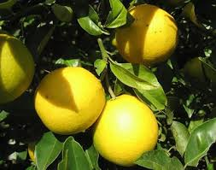
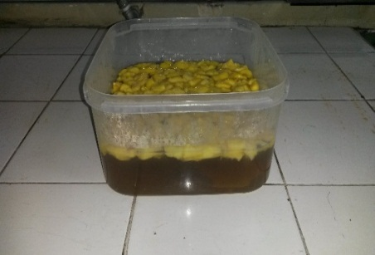
OBJETIVO GENERAL
Deshidratar osmóticamente y secado de arazá (Eugenia stipitata Mc Vaugh) para la obtención de un snack.

Slide 12
OBJETIVOS ESPECÍFICOS
Caracterizar la materia prima mediante análisis físico químico.
Evaluar el índice de madurez comercial del arazá para la deshidratación osmótica.

Slide 13
Evaluar el efecto de la temperatura, velocidad de aire y densidad de carga sobre la calidad del producto final.
Evaluar la calidad del producto terminado mediante análisis Físico Químico (ºBrix, peso, humedad, proteína, vitamina C, pH); microbiológico (mohos, levaduras y recuento total de aerobios) y organoléptico (olor, color, sabor, textura).

Slide 14
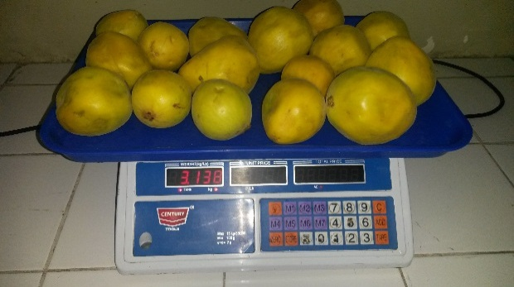
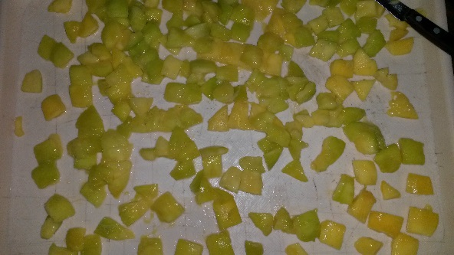
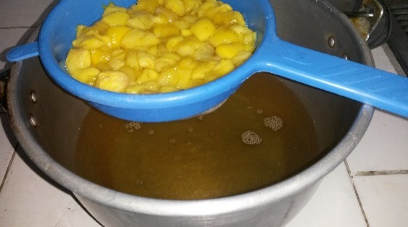
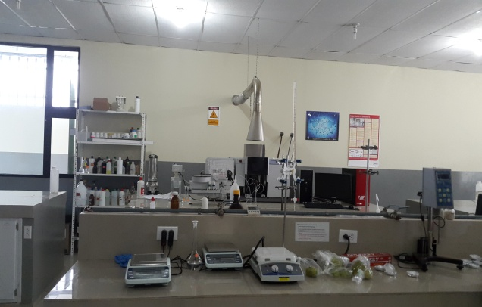
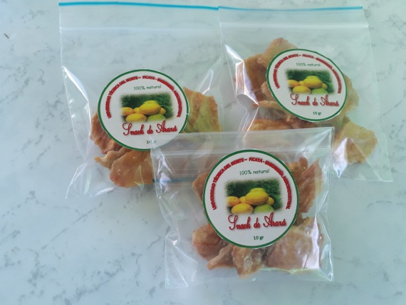
MATERIALES Y MÉTODOS

Slide 15
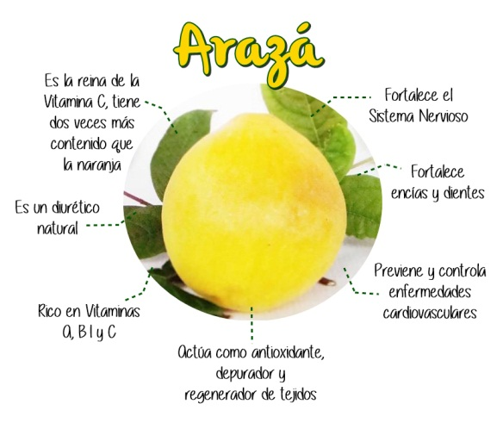
MATERIALES Y EQUIPOS
Arazá
Azúcar
Indumentaria aséptica (mandil, cofia, mascarilla, botas)
Balanza analítica
Refractómetros (escala 32 a 58 °Brix; 58 a 90 ºBrix)
Potenciómetro
Termómetro digital
Secador de bandejas

Slide 16
METODOLOGÍA
FACTORES EN ESTUDIO
FACTOR A: Temperatura
A1: 60°C
A2: 65°C
A3: 70°C
FACTOR B: Velocidad del aire
B1: 3 m/s
B2: 5 m/s
FACTOR C: Densidad de carga
C1: 1000g/m²
C2: 1500g/m²

Slide 17
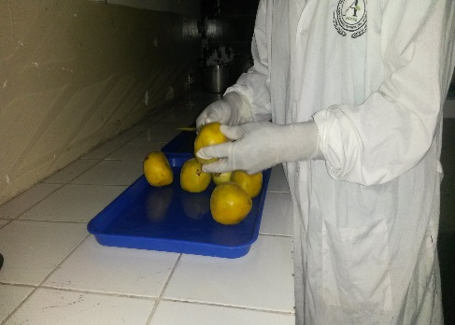
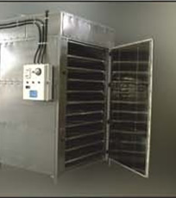
TIPO DE DISEÑO
Se utilizó Diseño Completamente al Azar (DCA), con 12 tratamientos y 3 repeticiones, con arreglo factorial A x B x C, el Factor A: temperatura del secador, B: flujo de aire y C: densidad de carga.

Slide 18
VARIABLES EVALUADAS
MATERIA PRIMA
PROCESO DE D.O
PRODUCTO FINAL
Sólidos solubles (ºBrix)
Humedad
Actividad de agua (a_{w})
Curvas de secado
Color
Aroma
Sabor
Textura
Humedad
Sólidos solubles
Análisis físico-químicos
Dureza
Peso
Peso

Slide 19
RESULTADOS
Y
DISCUSIÓN

Slide 20
ANÁLISIS FÍSICO QUÍMICO DEL ARAZÁ
Parámetro analizado | Unidad | Resultado
 |  | M1 | M2 | M3
Humedad | % | 89,5 | 93,7 | 94,3
Cenizas | % | 0,28 | 0,25 | 0,23
Proteína total | % | 0,9 | 0,83 | 0,83
Extracto etéreo | % | 0,28 | 0,24 | 0,24
Fibra Bruta | % | 1,2 | 1,15 | 1,14
Sólidos solubles | °Brix | 4,8 | 6,2 | 7,3
Ácido Ascórbico | mg/100 g | 7,2 | 6,9 | 6,8

Slide 21
VARIABLES EVALUADAS
EN LA
DESHIDRATACIÓN OSMÓTICA

Slide 22
HUMEDAD
HUMEDAD DE LA MATERIA PRIMA
Estados de madurez | Humedad (%)
M1: (verde) | 89,5
M2: (50% amarilla y 50% verde) | 93,7
M3: (amarilla) | 94,3

Slide 23
HUMEDAD AL FINALIZAR EL PROCESO OSMÓTICO
 | Repeticiones
Tratamientos | I | II | III | ∑ T | Media
M1 | 84,73 | 83,64 | 79,65 | 248,02 | 82,67
M2 | 86,51 | 82,30 | 87,68 | 256,49 | 85,50
M3 | 72,48 | 81,48 | 82,33 | 236,29 | 78,76
∑ R | 243,72 | 247,42 | 249,66 | 740,80 | 82,31

Slide 24
Porcentaje de humedad del producto al finalizar
el proceso deshidratación osmótica.

Slide 25
SÓLIDOS SOLUBLES
CANTIDAD DE SÓLIDOS SOLUBLES EN LA MATERIA PRIMA
Estados de madurez | Solidos Solubles (ºBrix)
M1: (verde) | 4,93
M2: (50% amarilla y 50% verde) | 6,48
M3: (amarilla) | 7,30

Slide 26
SÓLIDOS SOLUBLES (°Brix) AL FINALIZAR EL PROCESO OSMÓTICO
Tratamientos | Repeticiones
 | I | II | III | ∑T | Media
M1 | 8,50 | 8,10 | 7,98 | 24,58 | 8,19
M2 | 8,90 | 7,90 | 8,30 | 25,10 | 8,37
M3 | 9.25 | 9,10 | 9,30 | 27,65 | 9.22

Slide 27
Sólidos solubles del producto al finalizar el proceso deshidratación osmótica.

Slide 28
FIRMEZA
Estados de madurez | Dureza (Newton)
M1: (verde) | 1,48
M2: (50% amarilla y 50% verde) | 1,83
M3: (amarilla) | 1,40

Slide 29
FIRMEZA (Newton) AL FINALIZAR EL PROCESO OSMÓTICO
 | Repeticiones
Tratamientos | I | II | III | ∑T | Media
M1 | 0,4295 | 0,4056 | 0,4105 | 1,2456 | 0,42
M2 | 0,4955 | 0,4844 | 0,4722 | 1,4521 | 0,48
M3 | 0,3798 | 0,3690 | 0,3804 | 1,1292 | 0,38

Slide 30
Firmmeza del producto al finalizar el proceso deshidratación osmótica.

Slide 31
PESO
PESO (g) AL FINALIZAR EL PROCESO OSMÓTICO
 | Repeticiones
Tratamientos | R1 | R2 | R3 | ∑ T | Media
M1 | 80 | 81 | 80 | 241 | 80,33
M2 | 77 | 75 | 78 | 230 | 76,67
M3 | 82 | 80 | 79 | 241 | 80,33
∑ R | 239 | 236 | 237 | 712 | 79,11

Slide 32
Peso del producto al finalizar el proceso deshidratación osmótica.

Slide 33
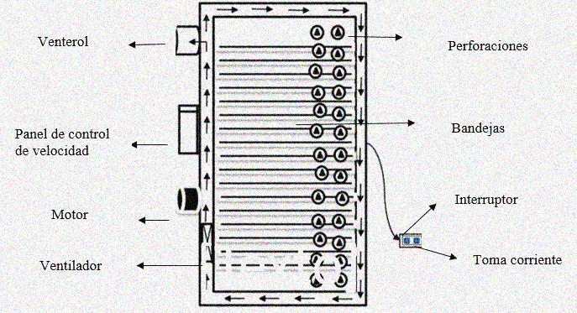
PROCESO DE SECADO
CON
AIRE CALIENTE

Slide 34
variables | M2 | D. O.
Humedad | 93,7 | 85,5
Sólidos solubles | 6,48 | 8,37
Dureza | 1,83 | 0,48

Slide 35
HUMEDAD EN PRODUCTO FINAL

Slide 36
SÓLIDOS SOLUBLES EN PRODUCTO FINAL

Slide 37
ACTIVIDAD DE AGUA EN PRODUCTO FINAL

Slide 38
PESO (g) EN PRODUCTO FINAL

Slide 39
CURVAS DE SECADO PARA LA OBTENCÓN DEL SNACK DE ARAZÁ
 | Variables Independientes |  |  | Variables Dependientes
 | A | B | C
TRA. | Temperatura | Velocidad de aire de secado | Densidad de carga | Sólidos solubles | Actividad de agua | Humedad | Peso
 | °C | m/s | g/m² | °Brix | a_{w} | kg_{H2O}/kgss | g
T1 | 60 | 3 | 1000 | 78,97 | 0,50 | 0,75 | 60,00
T2 |  | 3 | 1500 | 76,02 | 0,58 | 0,75 | 106,6
T3 |  | 5 | 1000 | 81,87 | 0,57 | 1,61 | 104,0
T4 |  | 5 | 1500 | 81,68 | 0,62 | 2,04 | 109,3
T5 | 65 | 3 | 1000 | 82,23 | 0,58 | 0,67 | 79,00
T6 |  | 3 | 1500 | 83,86 | 0,52 | 2,40 | 95,67
T7 |  | 5 | 1000 | 83,71 | 0,51 | 0,88 | 52,33
T8 |  | 5 | 1500 | 84,18 | 0,55 | 1,13 | 90,00
T9 | 70 | 3 | 1000 | 84,33 | 0,55 | 1,17 | 71,67
T10 |  | 3 | 1500 | 82,79 | 0,61 | 1,56 | 110,0
T11 |  | 5 | 1000 | 82,27 | 0,58 | 1,48 | 63,67
T12 |  | 5 | 1500 | 80,80 | 0,60 | 2,55 | 100,6

Slide 40
CURVA DE SECADO A LAS TRES TEMPERATURAS
DE SECADO CON AIRE CALIENTE

Slide 41
CURVA DE VELOCIDAD DE SECADO A LAS TRES TEMPERATURAS DE SECADO CON AIRE CALIENTE

Slide 42
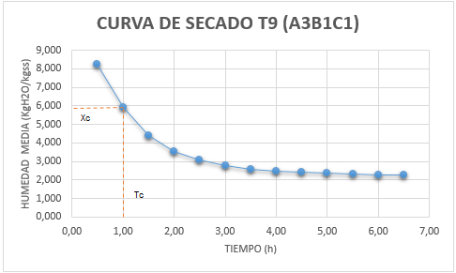
CURVA DE SECADO PARA EL MEJOR TRATAMIENTO T5 (65 º C+3m/s+1000 g/m²)

Slide 43
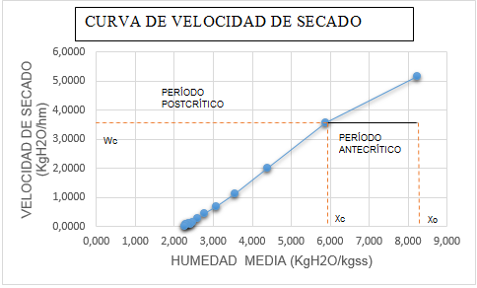
CURVA DE VELOCIDAD SECADO PARA EL MEJOR TRATAMIENTO T9 (70 º C+3m/s+1000 g/m²)
Xc= | 5,8961
Wc= | 3,5719
Xf= | 2,2698
Wf= | 0,0789

Slide 44
ANÁLISIS SENSORIAL EN PRODUCTO FINAL
VARIABLE | MEJORES TRATAMIENTOS
COLOR | T5-T7-T9
AROMA | T9-T10-T5
SABOR | T9-T8-T5
TEXTURA | T9-T8-T11
ACEPTABILIDAD | T9-T8-T5
MEJORES TRATAMIENTOS | T9-T8-T5

Slide 45
COLOR

Slide 46
AROMA

Slide 47
SABOR

Slide 48
TEXTURA

Slide 49
ACEPTABILIDAD

Slide 50
ANÁLISIS FÍSICO QUÍMICO DEL PRODUCTO TERMINADO
Parámetro analizado | Unidad | Resultado
 |  | M2 | T9
Humedad | % | 93,7 | 1,17
Cenizas | % | 0,25 | 2,95
Proteína total | % | 0,83 | 7,40
Extracto etéreo | % | 0,24 | 2,70
Fibra Bruta | % | 1,15 | 12,30
Sólidos solubles | °Brix | 6,2 | 84,33
Ácido Ascórbico | mg/100 g | 6,9 | 48,5

Slide 51
ANÁLISIS MICROBILÓGICO DEL MEJOR TRATAMIENTO T9(70 º C+3m/s+1000 g/m²)
Parámetro analizado | Unidad | Resultados |  |  |  | Método de ensayo | Norma INEN
 |  | T9 | T8 | T5 |  |  | 2996-2015
Recuento estándar en placa | UFC/G | 68 | 80 | 70 | AOAC 989.10 |  | 1,0x10³
Recuento Coliformes totales | UFC/G | 0 | 0 | 0 |  |  | 0
Recuento de mohos | UFC/G | 860 | 855 | 860 |  | AOAC 997.02 | 1,0x10³
Recuento levaduras | UFC/G | 410 | 720 | 640 |  |  | 1,0x10³

Slide 52
CONCLUSIONES

Slide 53
Una vez realizado el análisis físico químico del arazá, se observaron contenidos medios de humedad del 90,58%, sólidos solubles del 6,20ºBrix, y ácido ascórbico de 6,90 mg/100g de producto.
El índice de madurez del arazá más apropiado para de deshidratación osmótica y secado convectivo, según las variables determinadas de sólidos solubles (°Brix) y dureza instrumental (Newtons), establecieron como mejor índice es del 50% madurez comercial “pintona – 50% amarilla”, que facilito la manipulación en el proceso.

Slide 54
En la deshidratación osmótica el arazá tuvo una disminución de humedad del 22,55% al cabo de 12 horas con relación a frutas similares que pueden reducir hasta el 50 % del contenido de humedad, esto debe a la baja porosidad y baja permeabilidad de la pared celular de la fruta de arazá.
El período antecrítico es corto en los tratamientos de una hora en promedio, debido a que el agua en estado libre fue eliminada en el proceso osmótico. Mientras, el periodo postcrítico fue largo en los tratamientos de 6,83 horas promedio, es decir la mayor cantidad de agua es eliminada en el periodo de velocidad decreciente.

Slide 55
La densidad de carga del producto en el secador de bandejas fue el factor de mayor influencia en la pérdida de humedad, con relación la velocidad del aire y la temperatura, porque a menor densidad de carga mayor es la superficie de contacto entre el aire caliente y el producto, durante el proceso de secado convectivo.
El mejor tratamiento debido a su menor contenido de humedad (1,17%) y actividad de agua (0,55), fue el T9 (temperatura de secado 70°C, velocidad de secado 3 m/s, densidad de carga 1000 g/m²), el cual cumple con la norma INEN 2996-2015 para frutas deshidratadas.

Slide 56
La prueba de Friedman estableció que el tratamiento de mayor aceptabilidad por el panel de jueces fue el T9, por presentar después del proceso, un color similar al de la fruta fresca y un mejor sabor debido a la cristalización del azúcar por la pérdida de humedad.
Se acepta la hipótesis alternativa establecida al inicio de la investigación, es decir que la densidad de carga, temperatura y velocidad de aire influyen significativamente en la calidad del producto final.

Slide 57
RECOMENDACIONES

Slide 58
Evaluar la actividad de agua en el proceso osmótico y la estabilidad de la solución en la pérdida de humedad.
Utilizar otros métodos de conservación para comparar el comportamiento de la fruta en los distintos procesos.

Slide 59
Evaluar la degradación del ácido ascórbico, cristalización de azucares en el proceso de deshidratación osmótica y en el secado.
Tomar este trabajo de grado como referencia para futuras investigaciones en base a esta fruta aplicando otros factores de estudio.

Slide 60
GRACIAS POR
SU ATENCIÓN

